Slide 1
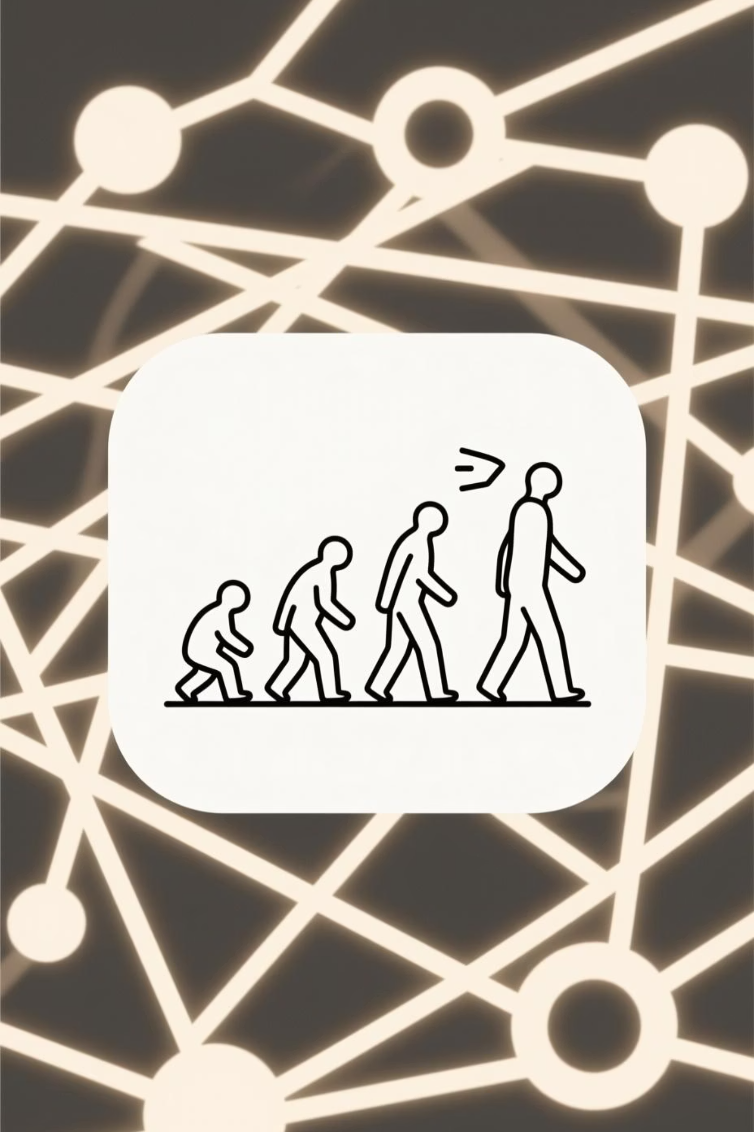
Эволюция разработчика Python: от основ до многозадачности
Добро пожаловать на презентацию сквозного проекта, выполненного в рамках шести последовательных лабораторных работ. Это не просто набор отдельных заданий, а целостная история развития навыков — от фундаментальных принципов программирования до создания сложных, эффективных и надежных приложений.

Slide 2
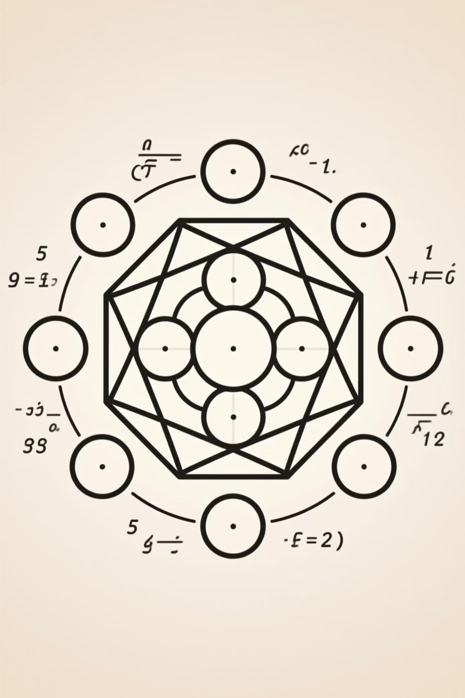
Лабораторная работа №1: Закладываем фундамент
Класс и его ответственность
Наша отправная точка — создание не просто кода, а корректно спроектированной сущности. Мы разработали класс Octagon, который стал полноценной моделью правильного восьмиугольника.
Конструктор
Методы вычисления
Принимал длину стороны, жестко задавал математические константы (внутренний угол, коэффициент k).
Реализованы методы для вычисления площади, периметра, радиусов и площадей вписанной/описанной окружностей.
Визуализация
С помощью matplotlib строил октагон и окружности, превращая числа в наглядное графическое представление.

Slide 3
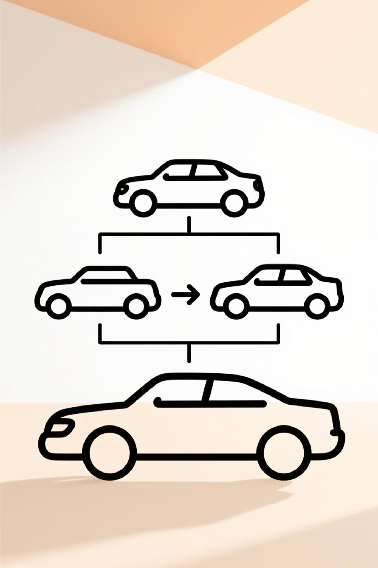

Лабораторная работа №2: Развиваем архитектуру
Наследование и полиморфизм
Следующим шагом стало понимание того, как объекты взаимодействуют друг с другом. Мы перешли от одного класса к построению иерархии.
Базовый класс Vehicle
Инкапсулировал общие атрибуты (бренд, модель, год) и метод info() для их отображения.
Дочерний класс Car
Расширил свойства родителя, добавив тип топлива, объем двигателя, скорость вращения.
Полиморфизм
Переопределили info() для вывода специфичной информации об автомобиле. Добавили engine_power_calc().

Slide 4
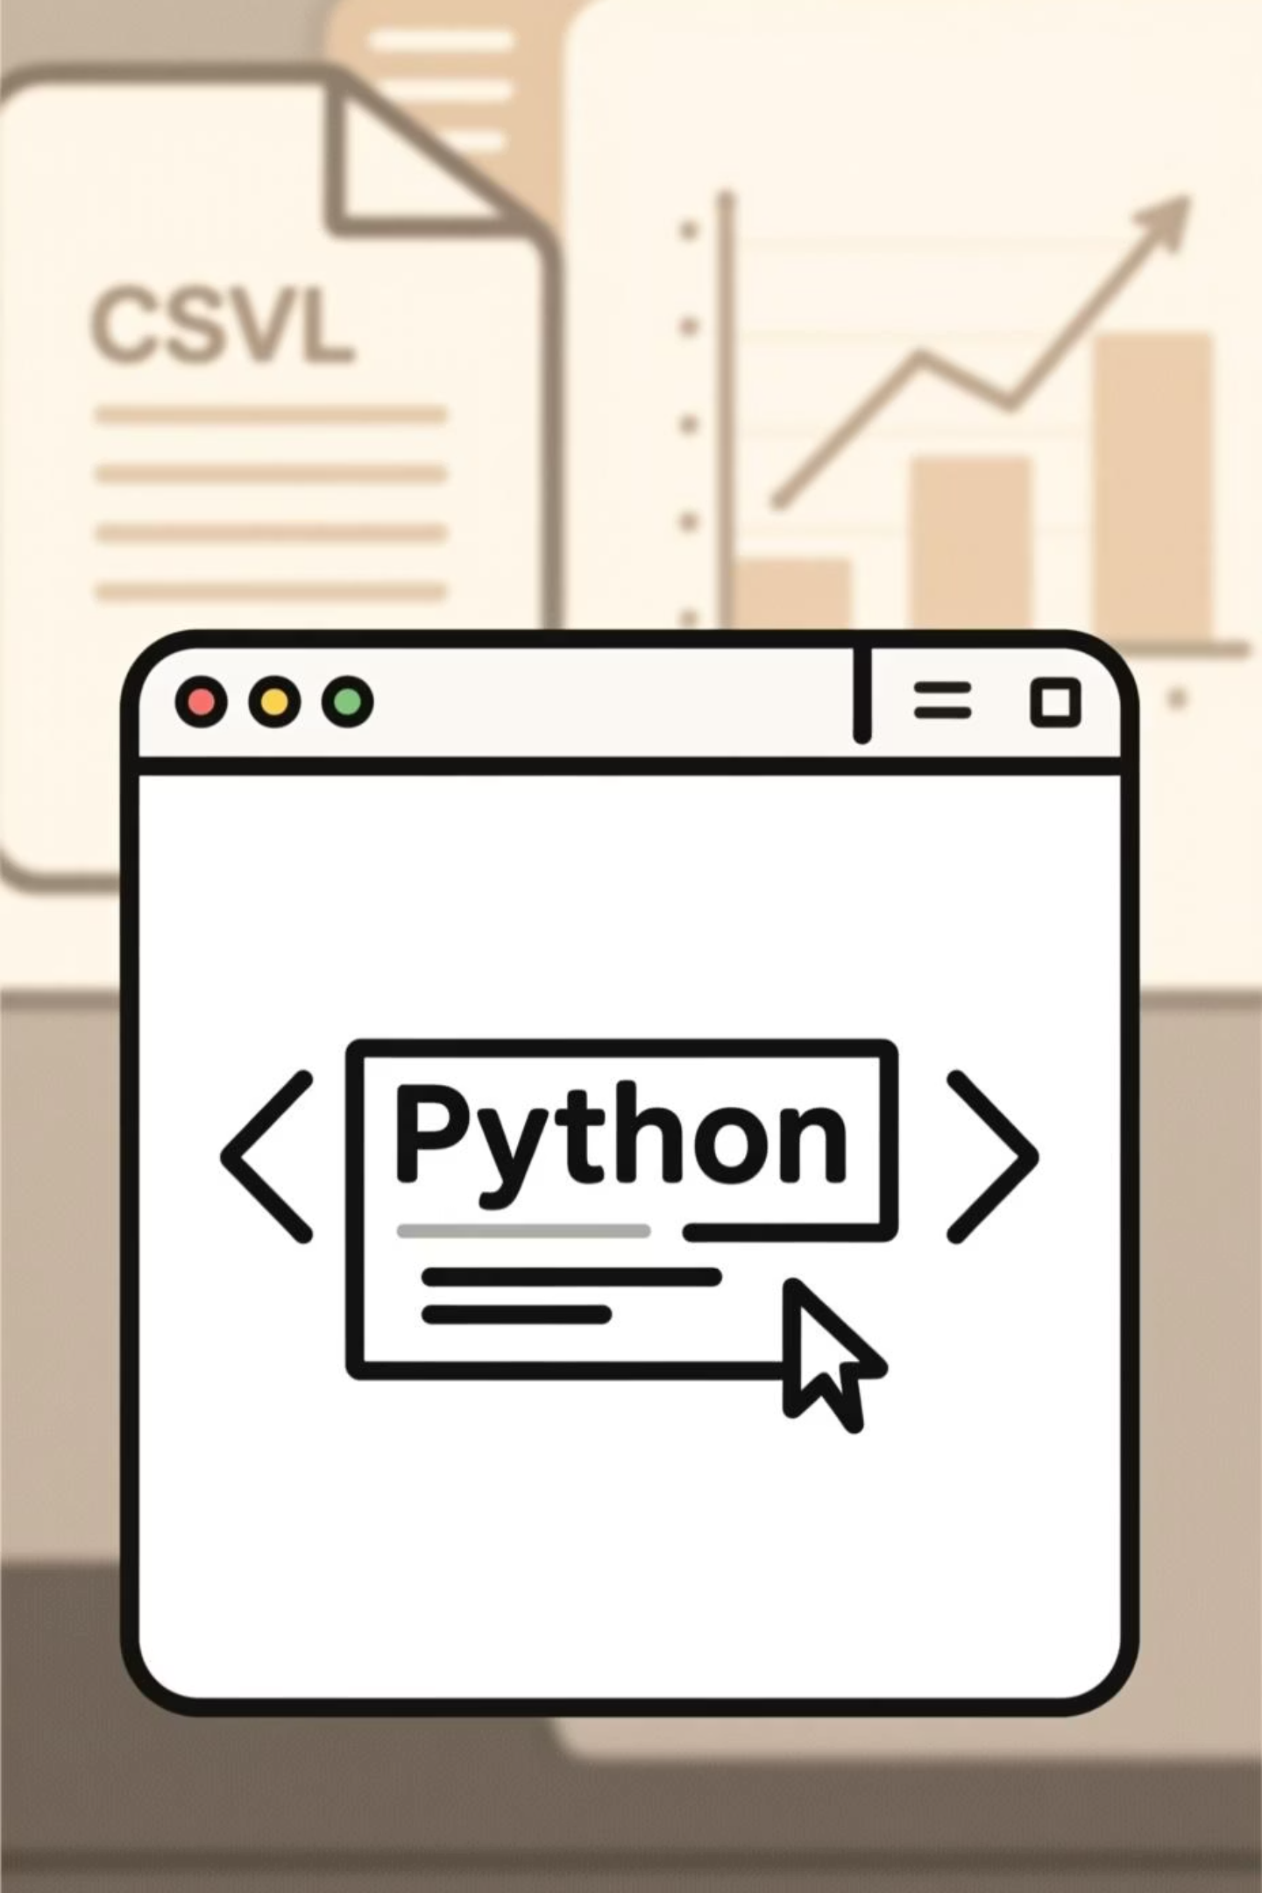
Лабораторная работа №3: Инструменты разработчика
Логирование и анализ данных
Освоив основы ООП, мы перешли к инструментам, которые используются в реальной разработке ежедневно: логирование и работа с данными.
Декоратор logger
Класс DataVisualizer
Автоматически записывал в CSV-файл метрику вызова функции: ID, имя пользователя, имя функции, дату и время. Критично для отладки и аудита.
Загружал датасет с pandas, проводил первичную обработку и строил гистограмму, визуализируя распределение данных.

Slide 5
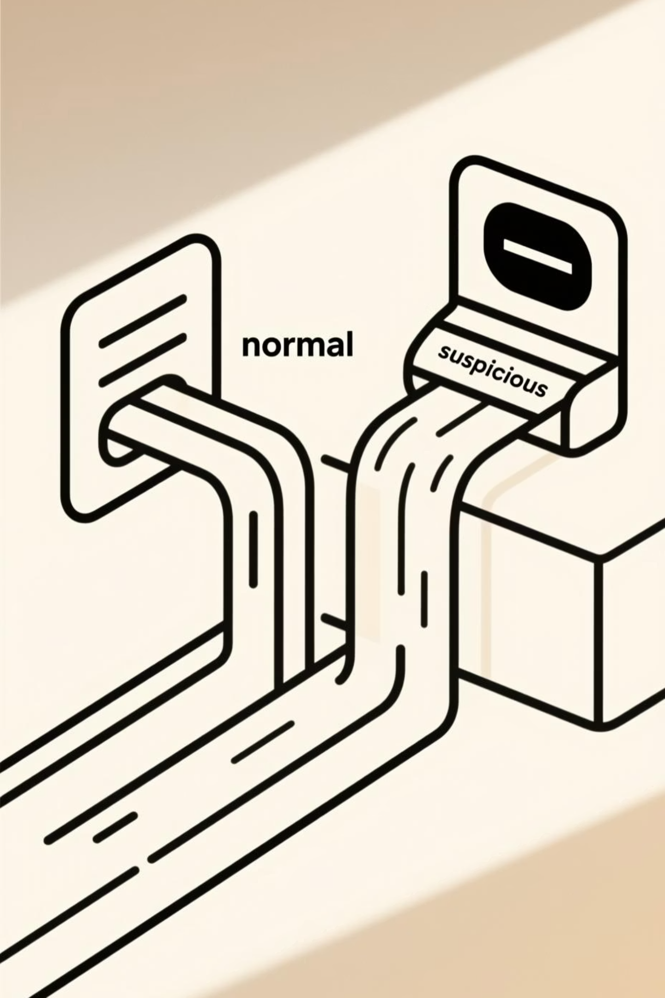


Лабораторная работа №4: Продвинутая обработка данных
Сегментация и перегрузка операторов
Здесь мы углубились в практическую обработку данных, добавив бизнес-логику и более изощренные приемы программирования.
Класс DataProcessing
Анализировал транзакции, разделяя их на "нормальные" (9:00-23:00) и "подозрительные" (23:00-9:00), сохраняя в отдельные CSV.
Перегрузка оператора
Перегрузили унарный оператор "-" для удаления дубликатов из датасета с отчетом в консоль.

Slide 6



Лабораторная работа №5: Обеспечение надежности
Проактивная обработка исключений
Любое профессиональное приложение должно быть готово к ошибкам. Эта работа была посвящена не функциональности, а устойчивости кода.
Проверка существования файла
Проверка файла на диске по указанному пути.
Попытка открыть и считать
Обработка ошибок кодировки, повреждения, отсутствия прав доступа.
Валидация структуры данных
Проверка наличия всех ожидаемых столбцов в DataFrame.
Для каждой потенциальной проблемы был написан свой блок except, гарантирующий, что программа не "упадет", а корректно завершит операцию.

Slide 7
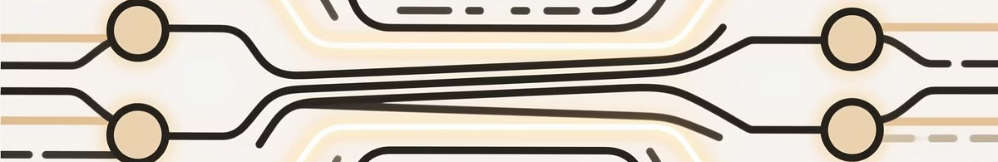
Лабораторная работа №6: Достижение эффективности
Параллельные и асинхронные вычисления
Финальный аккорд проекта — радикальное увеличение производительности и эффективности кода за счет параллелизма.
1
Многопоточный поиск
2
Синхронизация процессов
3
Асинхронная модель Producer-Consumer
Поиск слова "error" в 50 файлах с использованием ThreadPoolExecutor, демонстрирующий преимущества многопоточности.
Моделирование записи в общий файл несколькими процессами с применением блокировки (Lock) для избежания гонки данных.
Реализация с asyncio: корутины-производители генерируют данные, корутины-потребители обрабатывают их из ограниченной очереди.

Slide 8

Командный проект: Коллаборативная разработка и рефакторинг калькуляторов
Сегодня мы расскажем о нашем командном проекте, целью которого было не просто написать код, а погрузиться в реальный процесс совместной разработки. Мы отрабатывали ключевые практики, используемые в IT-индустрии: от написания кода до его проверки и интеграции с помощью Git и GitHub.

Slide 9
Этапы командной работы
01
02
Независимая разработка
Обмен и Code Review
Каждый самостоятельно разрабатывал консольный калькулятор с базовыми операциями и загружал в личный репозиторий на GitHub.
Форк и клонирование репозиториев коллег. Тщательный анализ кода на логические ошибки, уязвимости (деление на ноль), обработку ввода, качество.
03
04
Исправления и улучшения
Интеграция и демонстрация
Рефакторинг: исправление ошибок (деление на ноль), повышение надежности (try-except), улучшение читаемости (переименование переменных, функции, комментарии).
Создание Pull Request с подробным описанием изменений. Обсуждение и слияние изменений в основной код.

Slide 10
Итоги и выводы командного проекта
Навыки Git/GitHub
Практика Code Review
Полный цикл: commit, push, pull request, merge.
Умение критически оценивать чужой код, находить слабые места и предлагать улучшения.
Качество кода
Командная работа
Понимание важности обработки ошибок, читаемости и структуры кода.
Моделирование реального процесса разработки, где задачи распределяются, а код улучшается усилиями команды.
Главное доказательство нашей работы — это история коммитов и веток на GitHub, наглядно демонстрирующая весь путь от первоначального кода до конечного, улучшенного результата.

Slide 11


